Slide 1
Te 2 kpl 4
Tiedon luotettavuus ja arviointi

Slide 2
Terveyttä käsittelevä tieto
Mediatuntemus
Faktan ja fiktion erottaminen
Taito tunnistaa tavoitteita ja arvioida luotettavuutta
Tiedonhallinta
Taito hakea luotettavaa tietoa
Erottaa olennainen ja epäolennainen
Tiedon tuottaminen ja levittäminen
Arkitieto , mielipiteet ja tutkimustieto erotettu selkeästi tekstissä
Osaa muodostaa perusteltu mielipide

Slide 3
Ajattelun vinoumat
Ajattelun vääristymiä, jotka johtuvat ihmisen taipumuksesta hahmottaa ja painottaa tietyllä tavalla havaintoja, tietoa ja tulkintoja
SELVITÄ seuraavat termit:
Yksimielisyysharha
Vahvistusharha
Ylivertaisuusvinouma
Negatiivisuusharha

Slide 4
Vastaukset:
Yksimielisyysharha
Vahvistusharha
Ylivertaisuusvinouma
Negatiivisuusharha

Slide 5
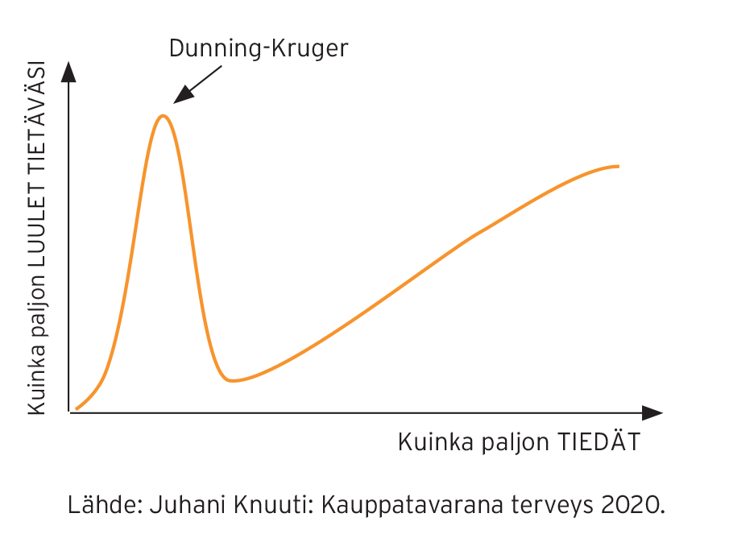
Dunning-Kruger-ilmiö eli ylivertaisuusvinouma

Slide 6
Millä arvioit tutkimusta?
Määrällinen tutkimus
Laadullinen tutkimus
validiteetti eli pätevyys
reliabiliteetti eli luotettavuus
siirrettävyys
totuudellisuus
vahvistettavuus
uskottavuus

Slide 7
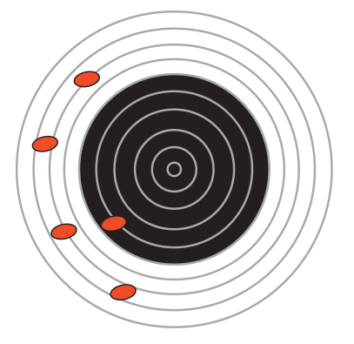
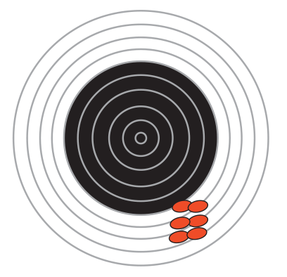
Luotettavuus ja pätevyys
Ei luotettavaa eikä pätevää
Luotettavaa mutta ei pätevää
Luotettavaa ja pätevää

Slide 8
Selitä, mitä tarkoittaa ja miten liittyy tulosten analysointiin
Vertaisarviointi (Hillat)
tutkijan sidonnaisuudet (Puolukat)
Kato (mustikat)
sekoittava tekijä (vadelmat)
harha (mansikat)
Valikoitumisharha
mittausharha
sattuma (kuka ehtii ensin…)

Slide 9
vastaukset
Vertaisarviointi
Toinen tutkijaryhmä arvioi tutkimuksen
tutkijan sidonnaisuudet
Tutkijan sidonnaisuudet vaikuttavat tutkimustuloksiin
Kato
Mukaan valitut ihmiset eivät osallistu tutkimukseen tai lopettavat sen kesken
sekoittava tekijä
Tekijä, joka on yhteydessä tutkittaviin asioihin ja se häiritsee tutkittavan asian ja siihen vaikuttavien tekijöiden yhteyden arviointia
harha
Valikoitumisharha: tutkimukseen on valikoitunut tutkimuskysymyksen näkökulmasta vääränlainen joukko
Mittausharha: mittari ei onnistu mittaamaan mitattavaa asiaa asianmukaisesti
sattuma eli satunnaisvirhe. Kuuluu tutkimukseen. Minimoidaan, muttei voida kokonaan estää. Suuri otos pienentää sattuman vaikutusta tuloksiin

Slide 10
Lue oppikirjasta teksti Riskin arviointi.
riski
Terveydelle haitallisen seurauksen todennäköisyys
Miksi riski on keskeinen käsite terveystiedossa?
Terveystiedossa voidaan arvioida väestön riskejä; esim. tupakoijien riski sairastua keuhkosyöpään on suurempi kuin tupakoimattomien.
suhteellisen ja absoluuttisen riskin ero:
Suhteellinen riski: kahden joukon riskien suhde; ilmaistaan prosentteina
Absoluuttinen riski: tapahtuman todennäköisyys tutkitussa joukossa, ilmaistaan tavallisena lukuna.
Esim. ehkäisypillereiden käyttäjistä kaksi 14000 saa veritulpan, jos ei käytä, yksi 14ooo.

Slide 11
Oikein vai väärin?
Validiteetti tarkoittaa sitä, että tutkimusmenetelmä mittaa niitä asioita, joita on tarkoitus mitata.
Reliabiliteetti tarkoittaa pätevyyttä.
Jos eri mittauskerroilla saadaan sama tulos, tutkimuksessa toteutuu reliabiliteetti.
Vertaisarviointia käytetään harvoin tieteellisen tutkimuksen raportoinnissa.
Laadullisessa tutkimuksessa tutkija pysyttelee täysin objektiivisena.
Kyselyssä tutkittava voi kaunistella asioita.
Haastattelu on helppo toteuttaa suurelle joukolle.
Terveystutkimuksissa sekoittavia tekijöitä on harvoin.
O
V
O
V
V
O
V
V

Slide 12
Tehtävä, parityö
Käy tutustumassa terveystiedon reaalikokeen kysymyksiin Ylen abitreenit -sivustolla.
Mieti, millaiseen tiedonkäsittelyyn sinun tulisi harjaantua tämän opintojakson aikana.
Laadi tämän pohdinnan pohjalta yksi koekysymys jostakin keskeisestä päälukuun I liittyvästä aiheesta.
Kirjoita tiivis mallivastaus tähän kysymykseen. (mind map riittää)
Voitte myös vastata pareittain toisenne kysymyksiin.

Slide 13
kotitehtävät
S. 65 1,2 ja 7

